Slide 1
Conservación y Restauración de Cuencas Abastecedoras de Agua
¿Es financieramente sostenible?
Guillermo Rudas Lleras
Economista
Miembro de la Junta Directiva del Acueducto Metropolitano de Bucaramanga
Miembro del Comité Académico del Foro Nacional Ambiental
Versión preliminar realizada con el apoyo de:
Asociación Colombiana de Ciudades Capitales (Asocapitales)

Slide 2
CONTENIDO
Adaptación al Cambio Climático.
Retos de cuencas hidrográficas y gestión de riesgo.
Costo de eventos climáticos extremos en Colombia.
¿Hay recursos para manejo sostenible y adaptación en las cuencas?
Algunos ejemplos de recursos disponibles
Comentarios y sugerencias de acción

Slide 3
Colombia Contribución Nacionalmente Determinada (NDC) para la Adaptación al Cambio Climático
Algunos retos sobre cuencas hidrográficas y gestión de riesgo de desastres

Slide 4
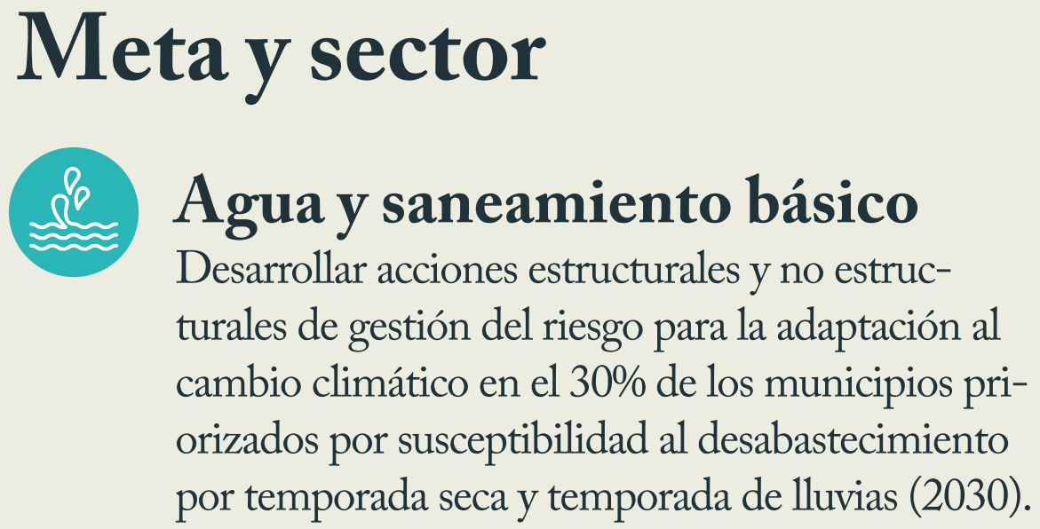
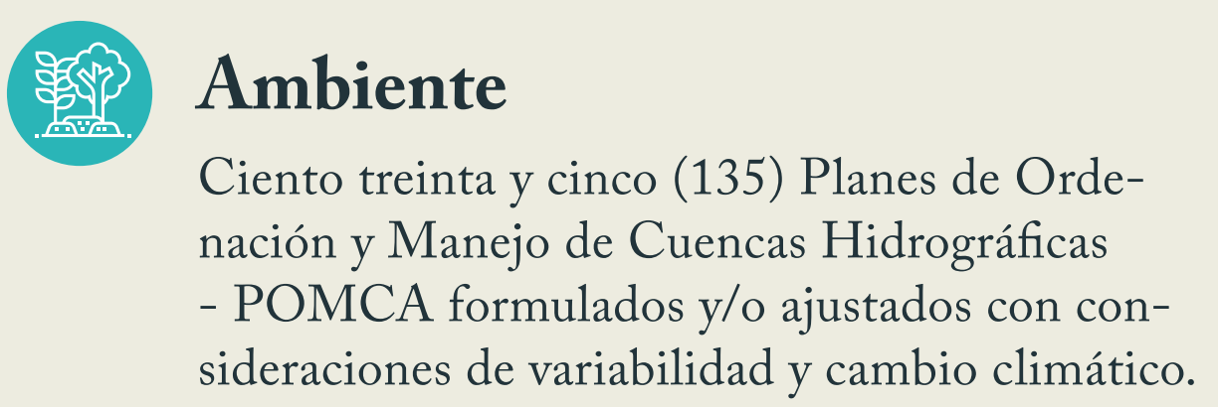
Adaptación al Cambio Climático Cuencas hidrográficas y riesgo de desastres

Slide 5
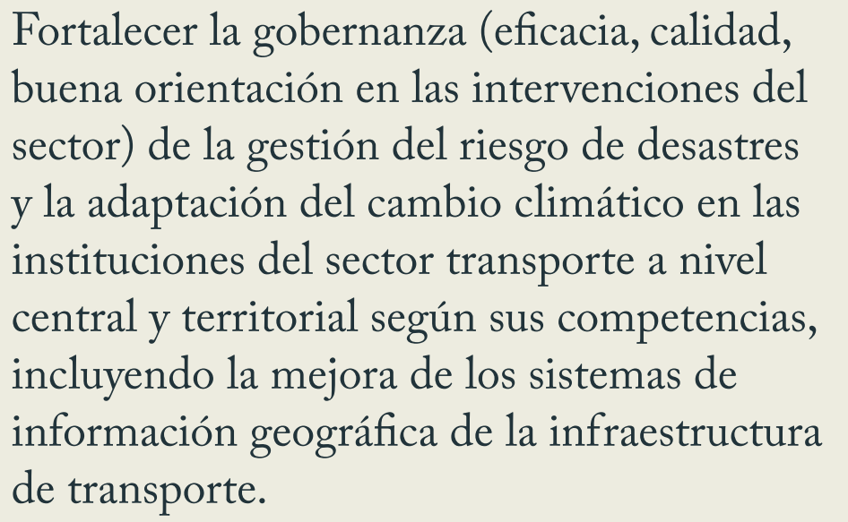
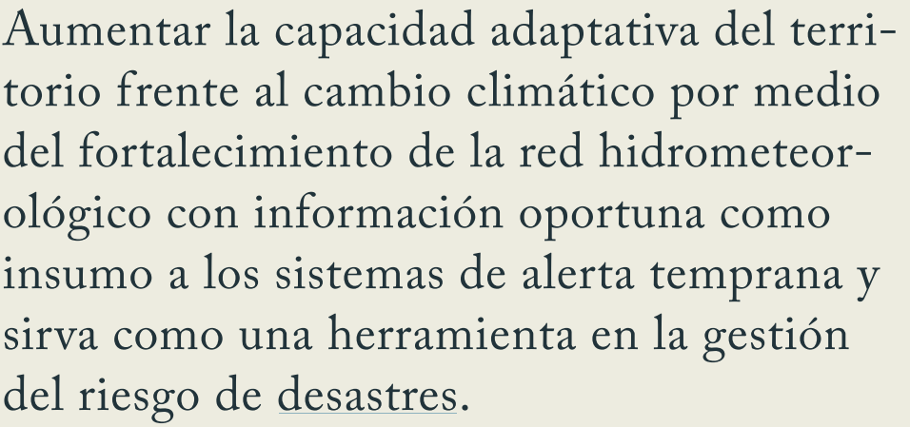
Adaptación al Cambio Climático Cuencas hidrográficas y riesgo de desastres

Slide 6
Costo de Eventos Climáticos Extremos

Slide 7
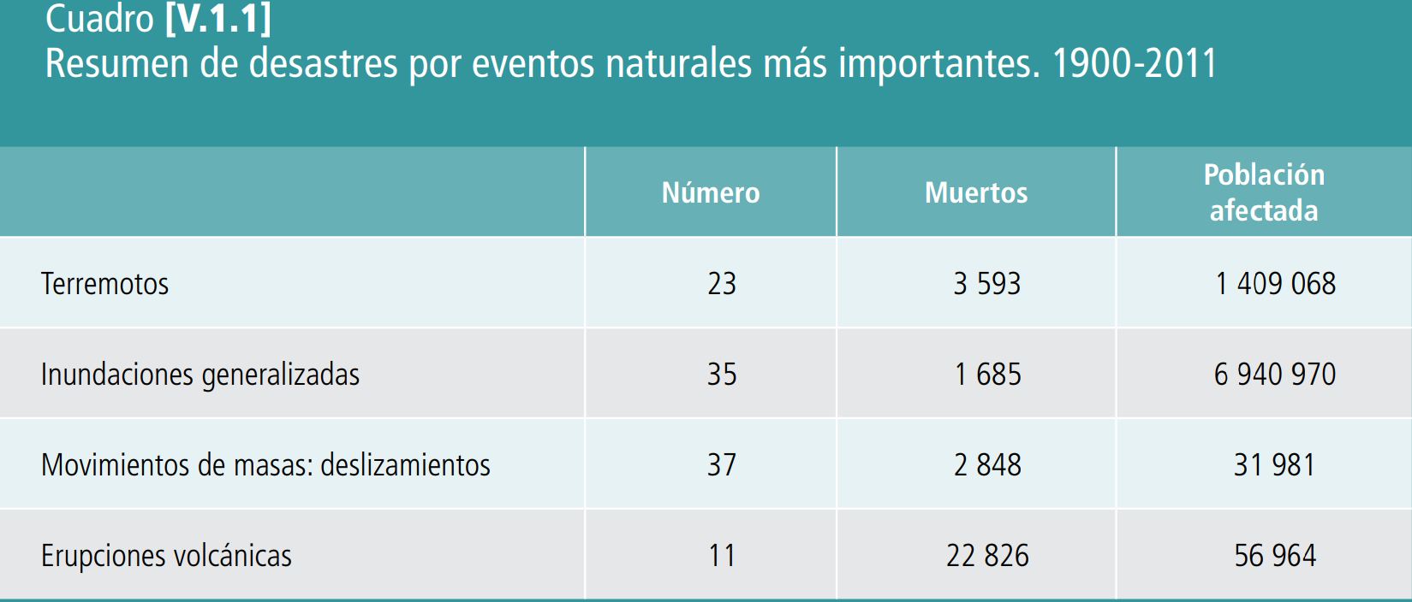
Fuente: CEPAL, BID y DNP (2013)
Inundaciones y deslizamientos
Muertos: 4.533
Afectados: 6.972.951 personas

Slide 8
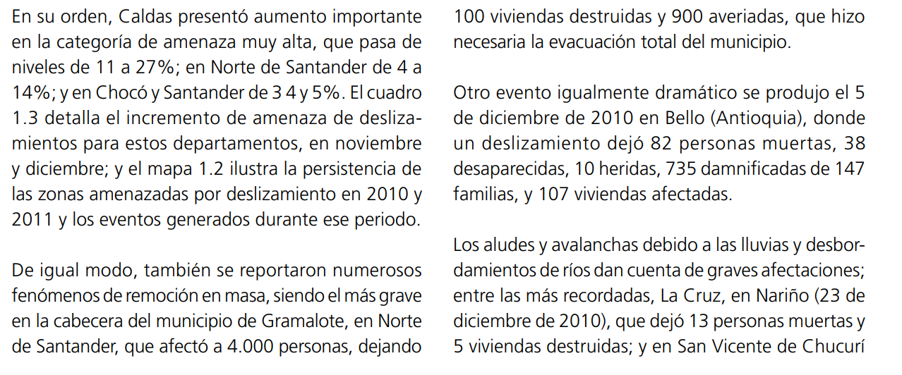
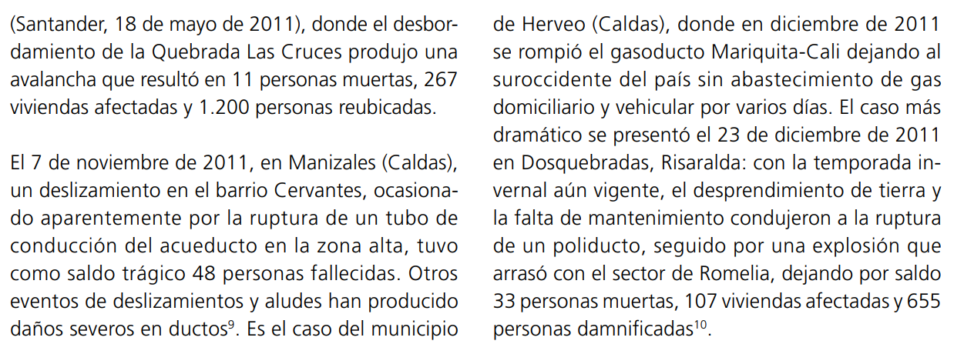
Afectaciones 2010-2011
Gramalote (N de S) 4.000 damnificados
Bello (Antioquia) 120 muertos y desaparecidos
La Cruz (Nariño) 13 muertos
San Vicente de Chucurí (Santander) 11 muertos
Manizales (Caldas) 48 muertos
Dosquebradas (Risaralda) 2011: 33 muertos
Total reportados: 225 muertos y desaparecidos
… cientos de viviendas afectadas
y miles de personas damnificadas
Fuente: CEPAL, BID y DNP (2013)

Slide 9
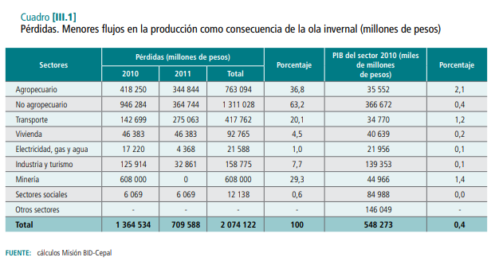
Pérdidas Económicas Directas
Entre 2010 y 2011
se registraron pérdidas económicas equivalentes al 0,4% del PIB
A pesos de hoy: $3,4 billones
Fuente: CEPAL, BID y DNP (2013)

Slide 10
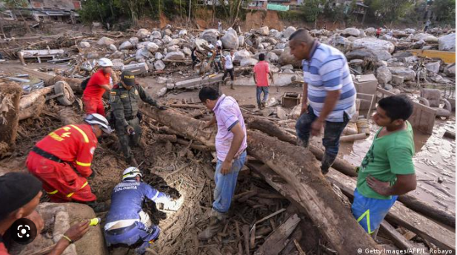
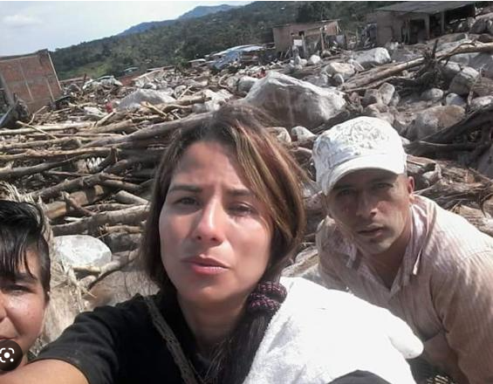
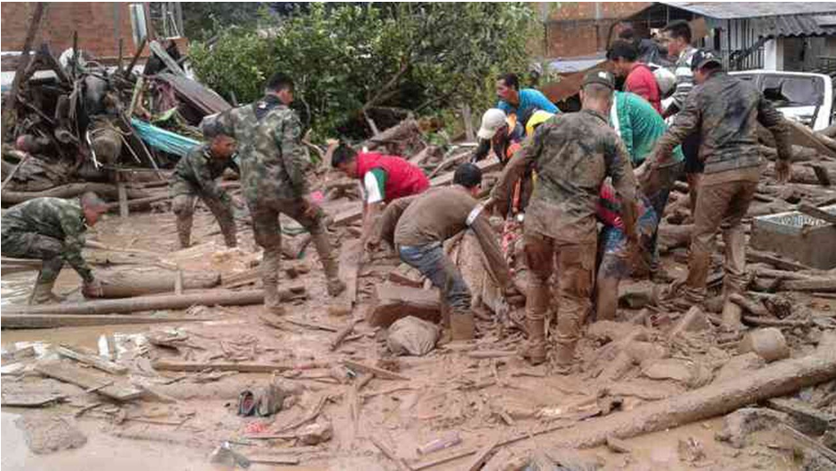
Sin palabras…
31 de marzo de 2017
336 personas murieron
71 desaparecidas
398 gravemente heridas

Slide 11
Agosto/2021 a Nov/2022:
271 personas fallecidas
y 348 heridas
743.337 personas afectadas

Slide 12
¿Hay recursos financieros para el manejo sostenible de las cuencas y su adaptación al cambio climático?

Slide 13
Conservación de Cuencas Hidrográficas Múltiples Fuentes de Financiación
Acueductos
Costos de cuencas en tarifas
Ley 142/94; Dec 1207/15; Res 874/18
S G de Regalías
3% áreas estratégicas
2% CTeI ambiental
CP Art 360 y 361
Impuesto al Carbono
80% Conservación ambiental
Reforma Tributaria 2022
221
Municipios y departamentos
Inversión en cuencas abastecedoras
(Ley 99/93 Art. 111)
No causación Impuesto Carbono
Ley 1819/16 Art 221
Inversiones Obligatorias
Obras x Impuestos
Ley 2010/19 (ET Art 800-1)
Obras x Impuestos
Ley 2010/19 (ET Art 800-1)
Cooperación Internacional
Inversiones Voluntarias
Inderena (1990)
Inderena (1990)
Sector Privado (Licencias)
Conservación de cuencas
Compensación impactos a la biota
Ley 99/93 Artículos 43 y 57
CAR y Centros Urbanos
Tasas de uso del agua (cuencas)
Tasas retributivas por vertimientos Trasferencias del sector eléctrico
(Ley 99/93 Artículos 43 y Art 45)
Baja articulación Baja eficiencia

Slide 14
Conservación de Cuencas Hidrográficas Múltiples Fuentes de Financiación
Acueductos
Costos de cuencas en tarifas
Ley 142/94; Dec 1207/15; Res 874/18
S G de Regalías
3% áreas estratégicas
2% CTeI ambiental
CP Art 360 y 361
Impuesto al Carbono
80% Conservación ambiental
Reforma Tributaria 2022
No causación Impuesto Carbono
Ley 1819/16 Art 221
Municipios y departamentos
Inversión en cuencas abastecedoras
(Ley 99/93 Art. 111)
Inversiones Obligatorias
Obras x Impuestos
Ley 2010/19 (ET Art 800-1)
Inversiones Voluntarias
Cooperación Internacional
Inderena (1990)
Sector Privado (Licencias)
Conservación de cuencas
Compensación impactos a la biota
Ley 99/93 Artículos 43 y 57
CAR y Centros Urbanos
Tasas de uso del agua (cuencas)
Tasas retributivas por vertimientos Trasferencias del sector eléctrico
(Ley 99/93 Artículos 43 y Art 45)
Baja articulación Baja eficiencia

Slide 15
Conservación de Cuencas Hidrográficas Múltiples Fuentes de Financiación
Acueductos
Costos de cuencas en tarifas
Ley 142/94; Dec 1207/15; Res 874/18
S G de Regalías
3% áreas estratégicas
2% CTeI ambiental
CP Art 360 y 361
Impuesto al Carbono
80% Conservación ambiental
Reforma Tributaria 2022
No causación Impuesto Carbono
Ley 1819/16 Art 221
Plan de Ordenación y
Manejo de Cuenca
Municipios y departamentos
Inversión en cuencas abastecedoras
(Ley 99/93 Art. 111)
Inversiones Obligatorias
Obras x Impuestos
Ley 2010/19 (ET Art 800-1)
Inversiones Voluntarias
Cooperación Internacional
Sector Privado (Licencias)
Conservación de cuencas
Compensación impactos a la biota
Ley 99/93 Artículos 43 y 57
CAR y Centros Urbanos
Tasas de uso del agua (cuencas)
Tasas retributivas por vertimientos Trasferencias del sector eléctrico
(Ley 99/93 Artículos 43 y Art 45)
Mayor Eficiencia

Slide 16
Algunos ejemplos de recursos financieros disponibles
Comentarios y Sugerencias de Acción

Slide 17
Ejemplo a seguir. Fondo Común para POMCA del río Las Ceibas Recursos aportados para 2007
Fuente: Rudas (2014)
Recursos anuales (a pesos de hoy): $5.160 millones

Slide 18
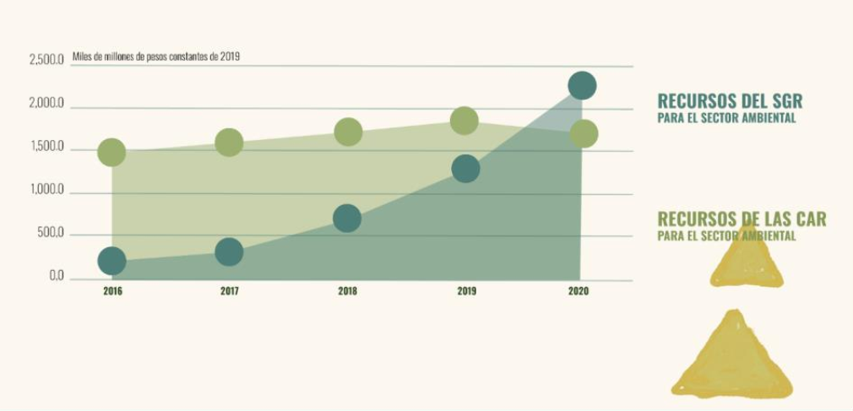
Proyectos de inversión ambiental financiados por el Sistema General de Regalías (2016-2020)
Según registros de la Contraloría General de la República, para 2020 se asignaron más de 2 billones de pesos a proyectos clasificados como ambientales
Sugerencias
Prestar especial atención a esta fuente de recursos del SGR para financiar acciones de los POMCA.
Hacer seguimiento a estos proyectos en marcha, para identificar aquellos que coincidan con los retos de manejo de las cuencas abastecedoras de los acueductos y establecer las adecuadas sinergias.
Díaz, et al (2022) con base en datos de la CGR.

Slide 19
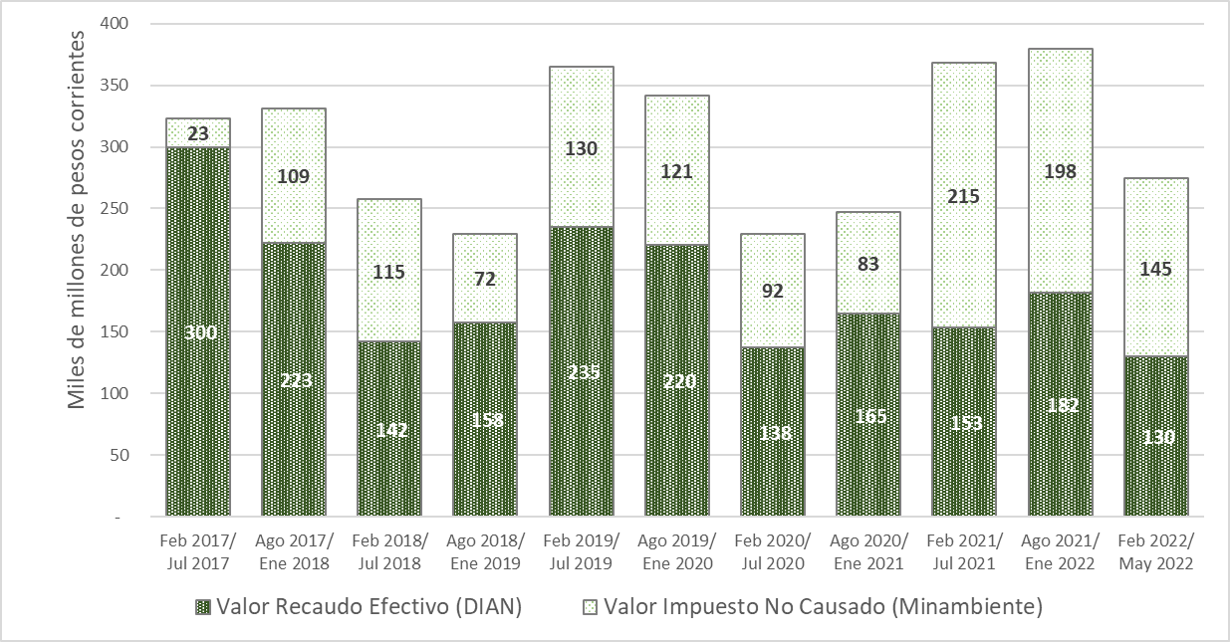
Impuesto al Carbono (Ley 1819/16 Art 221 a 223)
(Con Reforma Tributaria de 2022) Alrededor de 250 mil millones de pesos anuales del recaudo del Impuesto al Carbono con destinación específica a inversión ambiental.
Una cifra similar respalda proyectos de carbono neutralidad, requisito para la no causación del Impuesto al Carbono.
Sugerencias
Canalizar recursos de los recaudos del Impuesto al Carbono hacia conservación de cuencas hidrográficas.
Promover proyectos de no causación del impuesto al carbono (p. e. deforestación evitada) que favorezcan la conservación y restauración de las cuencas abastecedoras de ciudades menores.
Fuente:
Rudas (2022) con base en DIAN (2022) y Minambiente (2022)

Slide 20
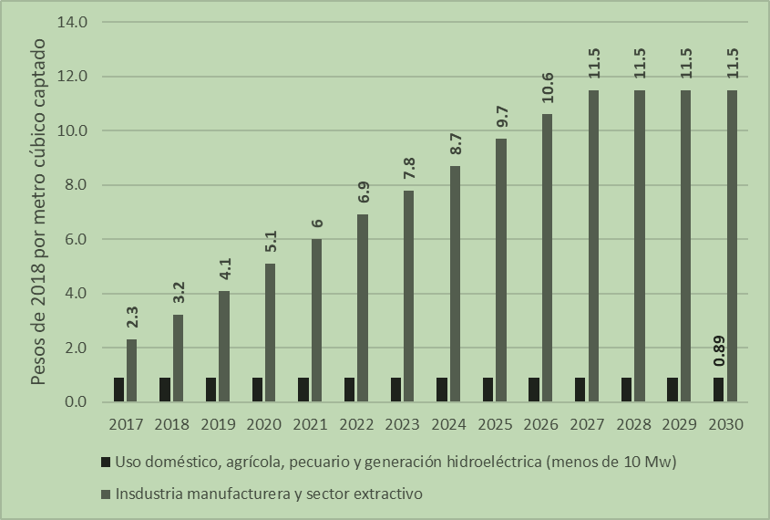
Tasa por Utilización del Agua - TUA (Ley 99/93, Art 43) Decreto 1055/2017 - Tarifa Mínima ($/m³)
En 2017 el Minambiente reglamentó un crecimiento gradual de las TUA para la industria manufacturera y el sector extractivo.
Este incremento debe estar generando mayores recursos a las CAR para destinar a las cuencas.
Sugerencias
Proponer una modificación equivalente a la tarifa de la Tasa por Utilización de Agua (TUA) de los acueductos de las grandes capitales, para trasladarla a los estratos 4, 5 y 6.
Trasladar parte de los nuevos recaudos de la TUA hacia la conservación de las cuencas de los municipios más pequeños, a través del Fondo de Compensación Ambiental (Ley 344/96, Art. 24)
Fuente: Cálculos propios con base en Decreto 1055 de 2017

Slide 21
Compensación Predial a Municipios por Territorio en Resguardos Indígenas (2016-2018 Millones de $ corrientes)
Ley 44 de 1990, Art. 24
Con cargo al Presupuesto Nacional, la Nación girará anualmente, a los municipios en donde existan resguardos indígenas, las cantidades que equivalgan a lo que tales municipios dejen de recaudar según certificación del respectivo tesorero municipal, por concepto del impuesto predial unificado, o no hayan recaudado por el impuesto y las sobretasas legales.
Depto | Millones de pesos | Número de municipios
Chocó | 33.550 | 56
Cauca | 16.302 | 29
La Guajira | 15.826 | 18
Vaupés | 5.324 | 4
Caldas | 5.082 | 4
Nariño | 4.691 | 19
Antioquia | 4.547 | 19
Resto | 10.411 | 62
Total | 95.733 | 211
Sugerencia
Proponer una norma que establezca este mismo tipo de compensaciones a los municipios que tengan Parques Nacionales y otras áreas protegidas en su jurisdicción
A pesos de hoy: $118 756 millones
(Aprox. $40 mil millones anuales)
Fuente: Cálculos con cifras de MinHacienda (2019)

Slide 22
Conservación de Cuencas Hidrográficas Múltiples Fuentes de Financiación (Baja articulación)
Acueductos
Costos de cuencas en tarifas
Ley 142/94; Dec 1207/15; Res 874/18
S G de Regalías
3% áreas estratégicas
2% CTeI ambiental
CP Art 360 y 361
Impuesto al Carbono
80% Conservación ambiental
Reforma Tributaria 2022
No causación Impuesto Carbono
Ley 1819/16 Art 221
Plan de Ordenación y
Manejo de Cuenca
Municipios y departamentos
Inversión en cuencas abastecedoras
(Ley 99/93 Art. 111)
Inversiones Obligatorias
Obras x Impuestos
Ley 2010/19 (ET Art 800-1)
Inversiones Voluntarias
Cooperación Internacional
Sector Privado (Licencias)
Conservación de cuencas
Compensación impactos a la biota
Ley 99/93 Artículos 43 y 57
CAR y Centros Urbanos
Tasas de uso del agua (cuencas)
Tasas retributivas por vertimientos Trasferencias del sector eléctrico
(Ley 99/93 Artículos 43 y Art 45)
Mayor Eficiencia

Slide 23
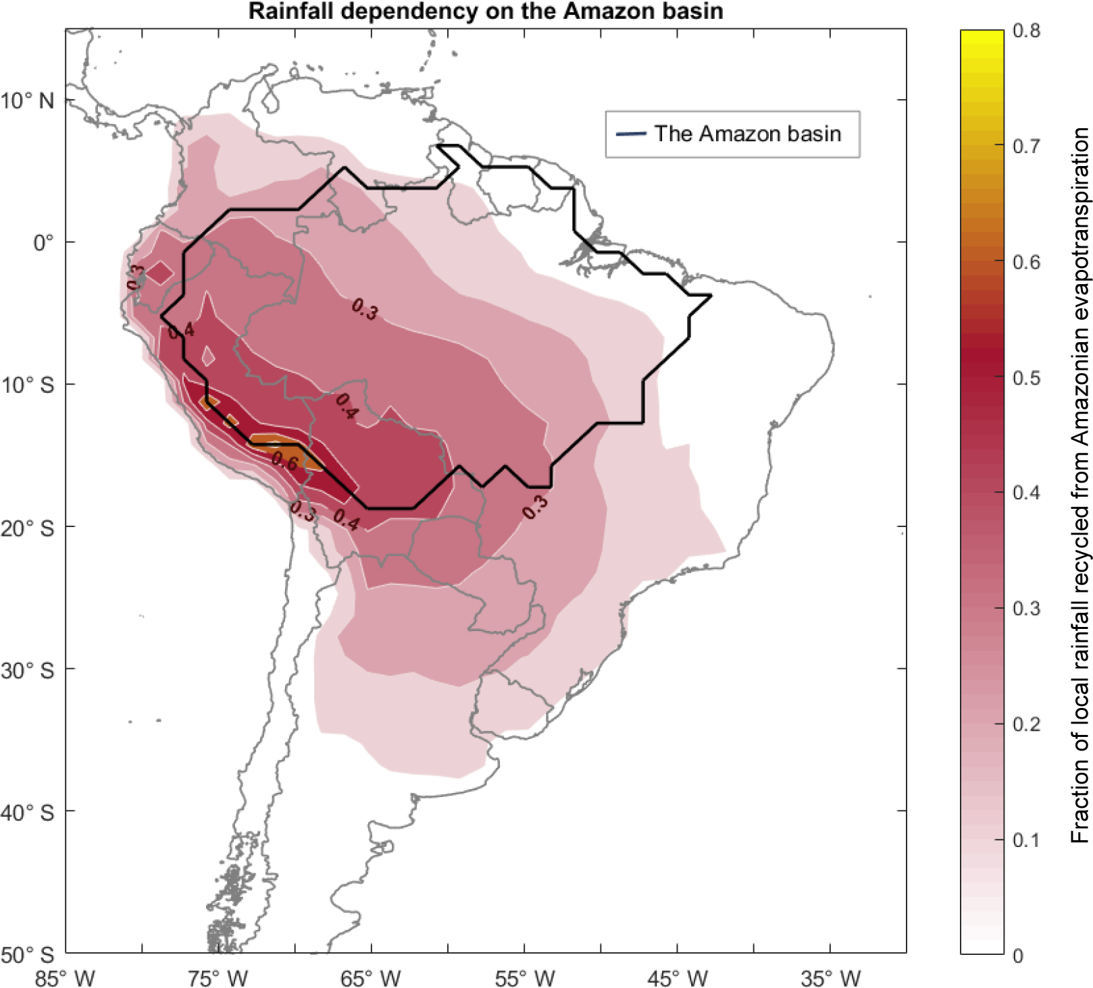
Flujo de agua y transporte de humedad en el sistema Amazonia-Andes
Dependencia de la lluvia en los Andes del agua transportada por los vientos desde la cuenca amazónica.
Cuenca amazónica
Fuente: Weng, et al (2018), citado por Poveda (2022)
Comentario Final
El régimen de lluvias de casi todas las grandes capitales del país está significativamente afectado por la deforestación en la Amazonia
¿Deben las grandes capitales transferir recursos para evitar la deforestación en la Cuenca Amazónica?
Fracción de lluvia reciclada de la evapotranspiración amazónica

Slide 24
Referencias citadas
CEPAL, BID y DNP (2013) Valoración de daños y pérdidas: Ola invernal en Colombia 2010-2011.
DIAN (2022) Estadísticas de Recaudo Mensual por Tipo de Impuesto 2000 – 2022.
Díaz, M. A., G. Rudas, A. Suárez y J. G. Zapata (2022) Análisis institucional y de las finanzas del sector ambiental colombiano, 2016–2020. FESCOL y Foro Nacional Ambiental.
Inderena (1990) Manejo de Cuencas Hidrográficas Abastecedoras de Acueductos Municipales.
Minambiente (2022) Boletín Resultados de No Causación. Boletín 6 – Corte al 30 de Junio de 2022
Poveda, G. (2022) Impactos hidrológicos y climáticos de la deforestación en Colombia y la cuenca amazónica. En: Rodriguez y Valdés (2022)
República de Colombia (2020) Actualización de la Contribución Determinada a Nivel Nacional (NDC). Convención Marco de Naciones Unidas para el Cambio Climático, 30 de diciembre.
Rodríguez, M. y M. F. Valdés (2022) Colombia país de bosques. Foro Nacional Ambiental y FESCOL. Alpha Editorial
Rudas, G. (2014) Identificación de recursos públicos y privados susceptibles de ser canalizados hacia la mitigación y adaptación al cambio climático en el departamento del Huila. Preparándose para el Cambio Climático - Huila 2050.
UNGRD (2022) Balance de la situación de desastres Nacional. 1 de agosto de 2021 a 16 de noviembre de 2022

Slide 25
Muchas gracias por suatención

